Slide 1
教育技术研究场

Slide 2
教育技术研究新视角
三类主体
三类过程
四类制品

Slide 3
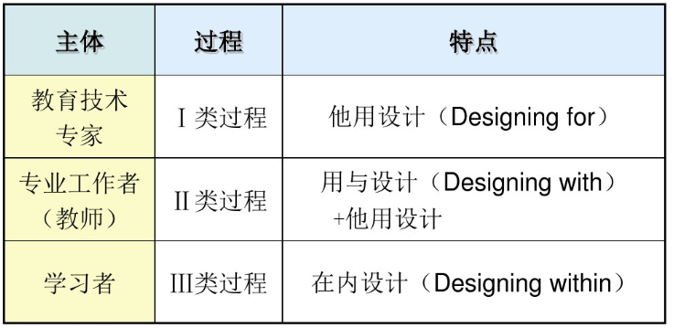
教育技术研究新视角
三类行为主体与三类技术过程

Slide 4
教育技术研究新视角
四类制品——标的制品
a1 (Ⅰ类过程) ：工具平台，资源库，技术规范，培训系统等；
a2 (Ⅱ类过程) ：教案，课件资源，学习支架等；
a3 (Ⅲ类过程) ：知识技能、过程方法、情感价值等

Slide 5
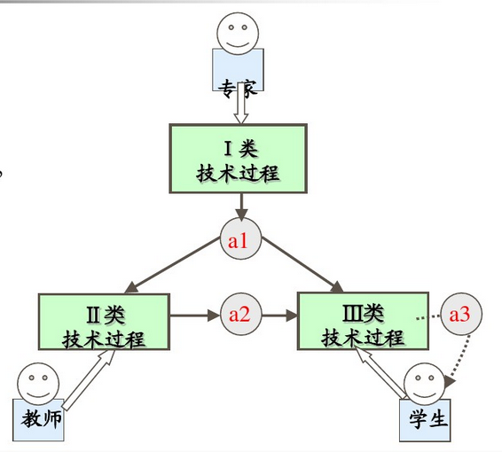
教育技术研究新视角
四类制品——标的制品
a1 (Ⅰ类过程) ：工具平台，资源库，技术规范，培训系统等；
a2 (Ⅱ类过程) ：教案，课件资源，学习支架等；
a3 (Ⅲ类过程) ：知识技能、过程方法、情感价值等

Slide 6
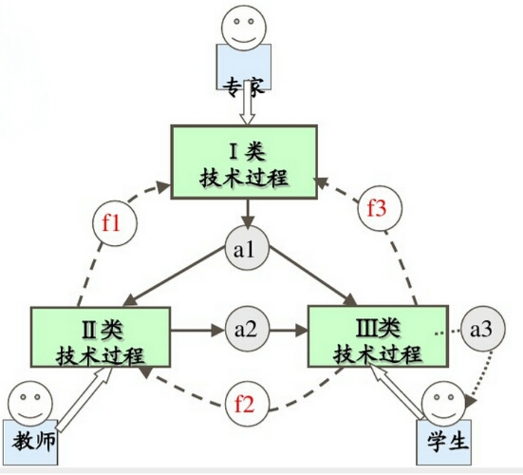
教育技术研究新视角
四类制品——反馈制品
反馈制品指技术系统从下游过程获取的反馈信息，用于评估改善本系统行为，包括：
f1 ( 对于Ⅰ类过程)
f2 ( 对于Ⅱ类过程)
f3 ( 对于Ⅲ类过程)

Slide 7
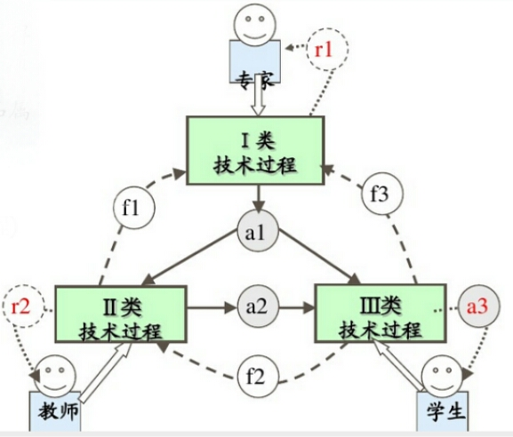
教育技术研究新视角
四类制品——反身制品
反身制品是指行为主体在技术活动中获得的经验，具有改善主体品质的价值。但对学习者而言，其标的制品兼有反身制品属性。
r1 ( 对于Ⅰ类过程)
r2( 对于Ⅱ类过程)
r3=a3( 对于Ⅲ类过程)

Slide 8
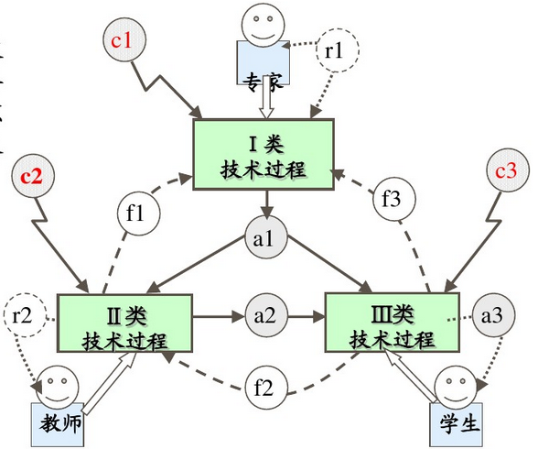
教育技术研究新视角
四类制品——境遇制品
境遇制品为各类行为主体在行使技术过程中，按需要性和可能性从工作环境中选取和利用的各种资源。
c1 ( 对于Ⅰ类过程)
c2 ( 对于Ⅱ类过程)
c3 ( 对于Ⅲ类过程)

Slide 9
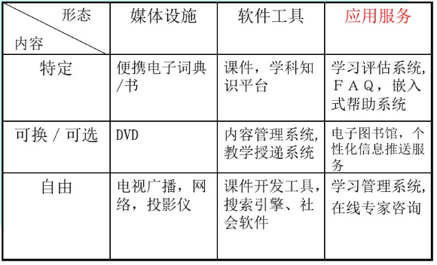
技术资源

Slide 10
Thank you for your participation！

